Slide 1
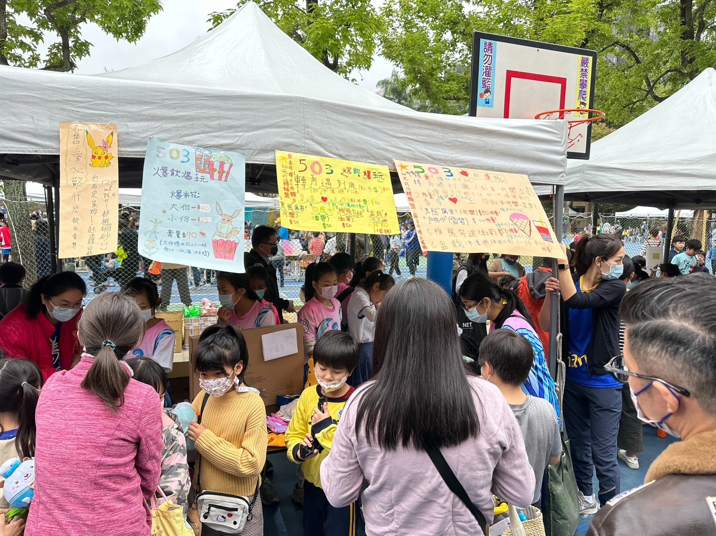
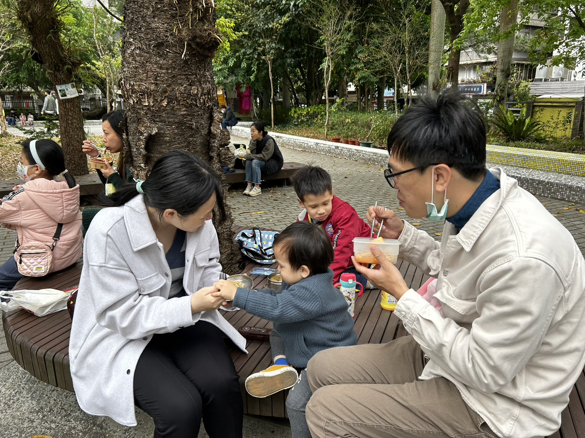
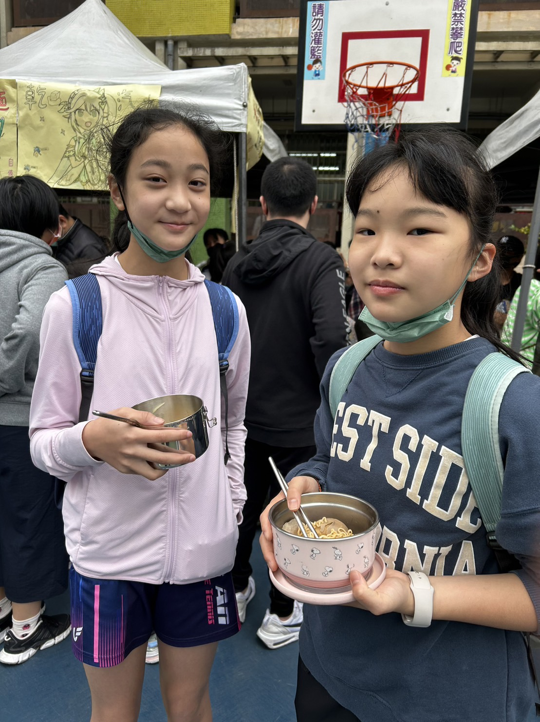
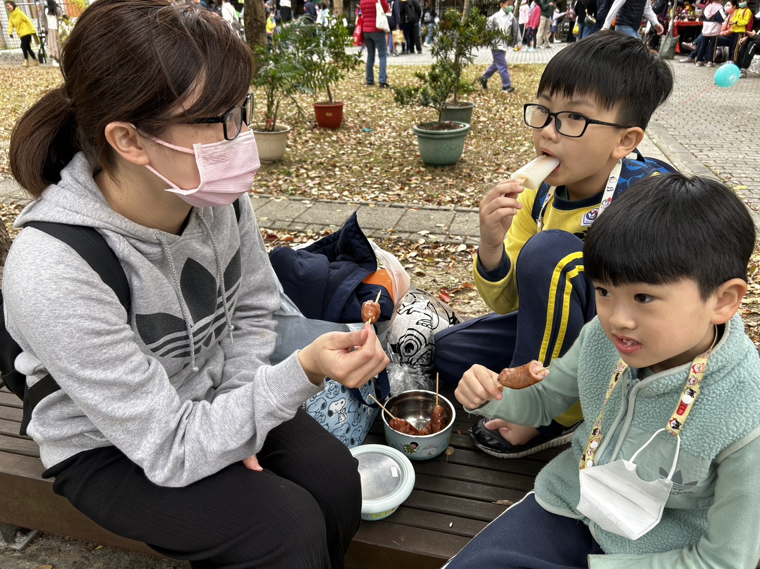
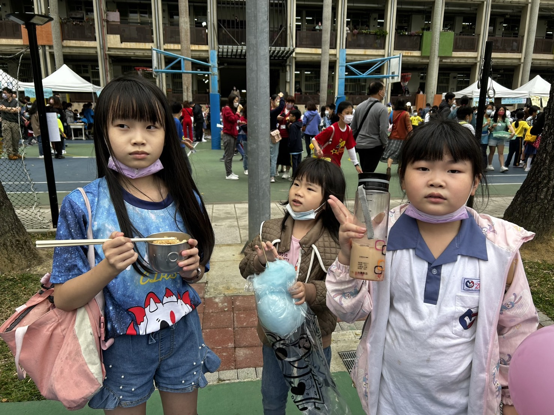
建安親子嘉年華園遊會
~減塑愛地球
親子樂同遊~

Slide 2
愛護地球，我們不用一次性餐具
一次性餐具：
1.塑膠類： 塑膠杯、塑膠袋、塑膠碗、塑膠盤、塑膠碟、塑膠餐盒、塑膠湯匙、塑膠刀、塑膠叉、攪拌棒、杯水 及塑膠瓶裝水。
2.紙類： 紙杯、紙碗、紙盤、紙碟及紙餐盒。
3.其他：免洗筷、竹籤、竹叉、吸管…..

Slide 3
為什麼我們不用一次性餐具?
1. https://youtu.be/x4KmO3MzrVE
2. https://www.youtube.com/watch?v=ePzWjjp22QY
3.朝山國小 https://www.youtube.com/watch?v=kBk2IjNboJg

Slide 4
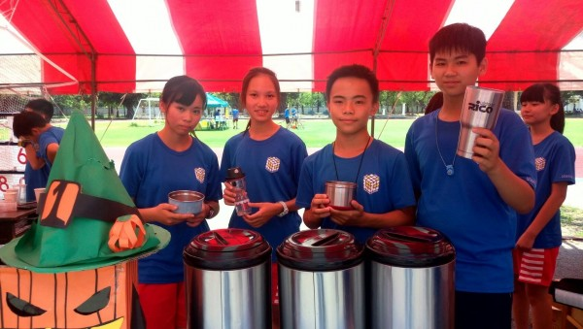
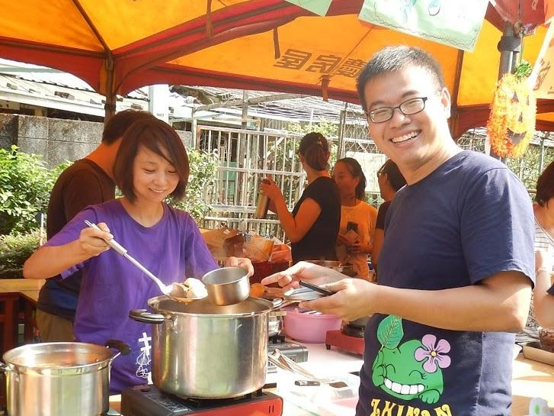
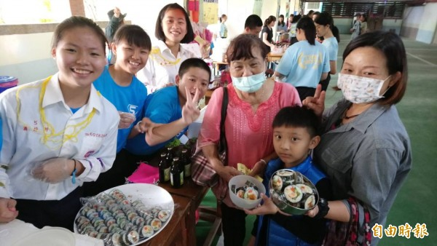
自備環保杯、餐具盛裝食物可以減少很多垃圾
從源頭開始，不個別包裝，來裸賣吧!!!

Slide 5
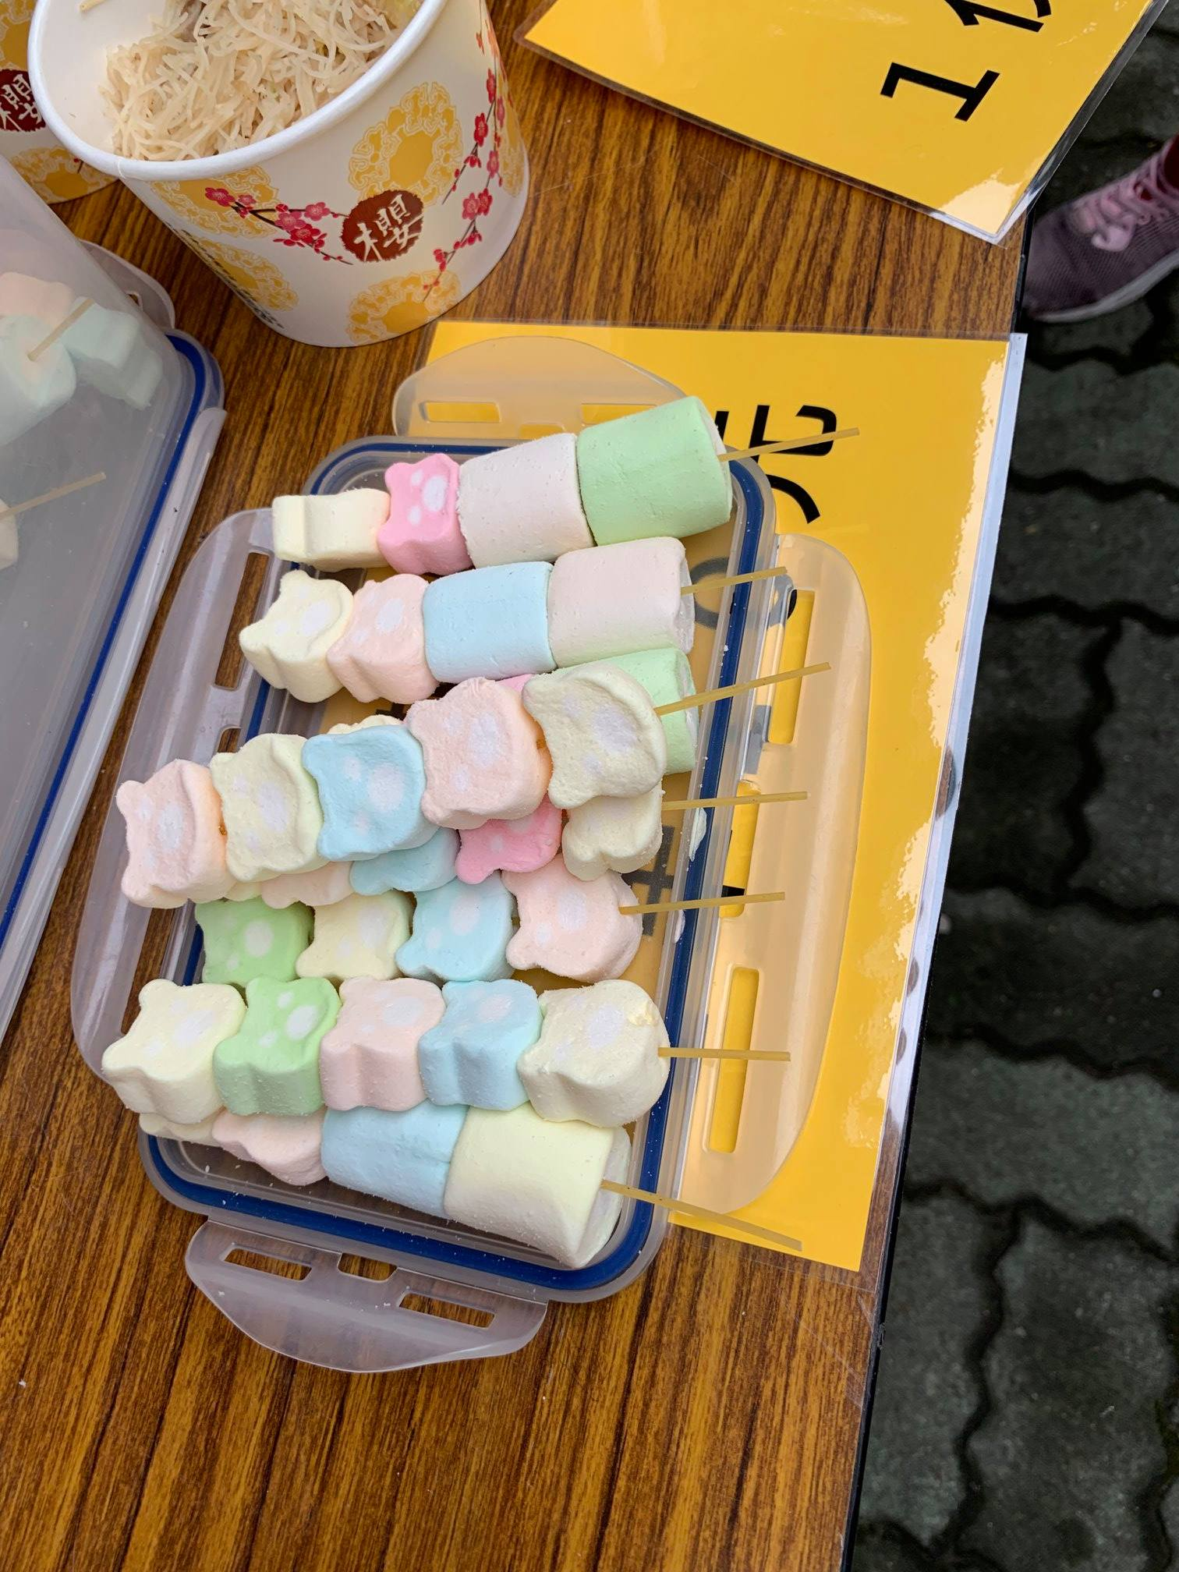
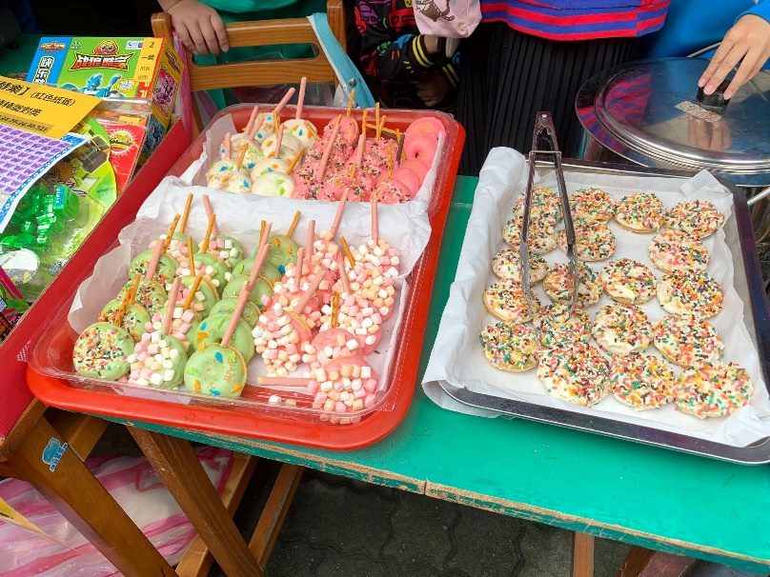
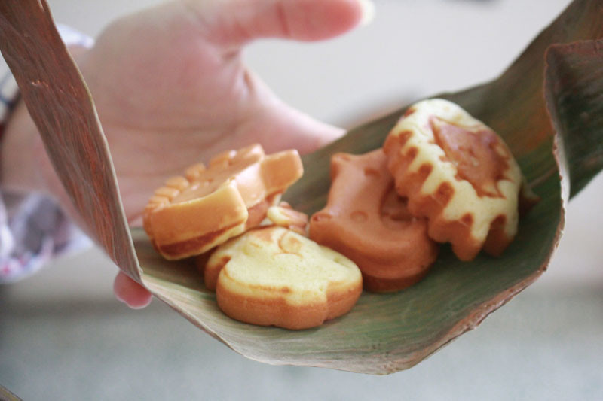
愛護地球，我們一起設計可以裸賣的食物
猜一猜!!這個棉花糖是用什麼串起來的?

Slide 6
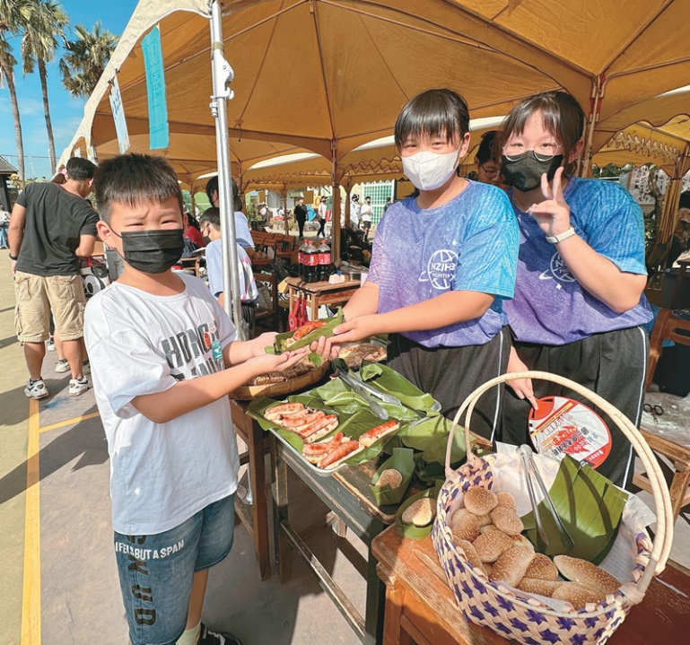
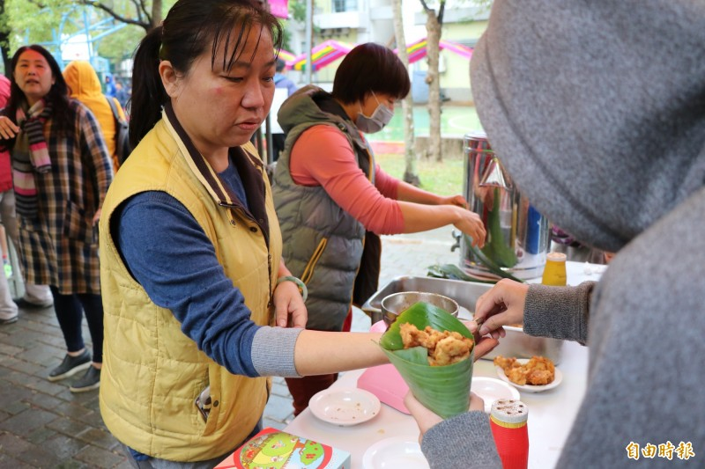
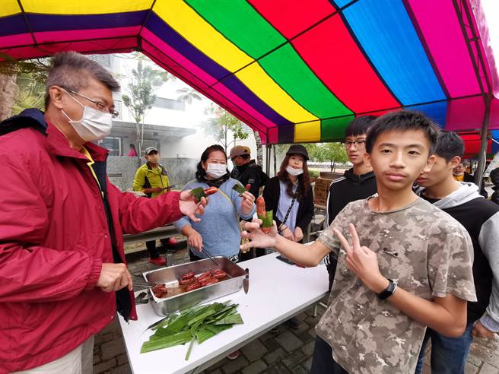
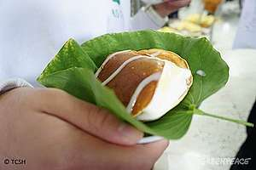
愛護地球，我們一起設計可以裸賣的食物

Slide 7
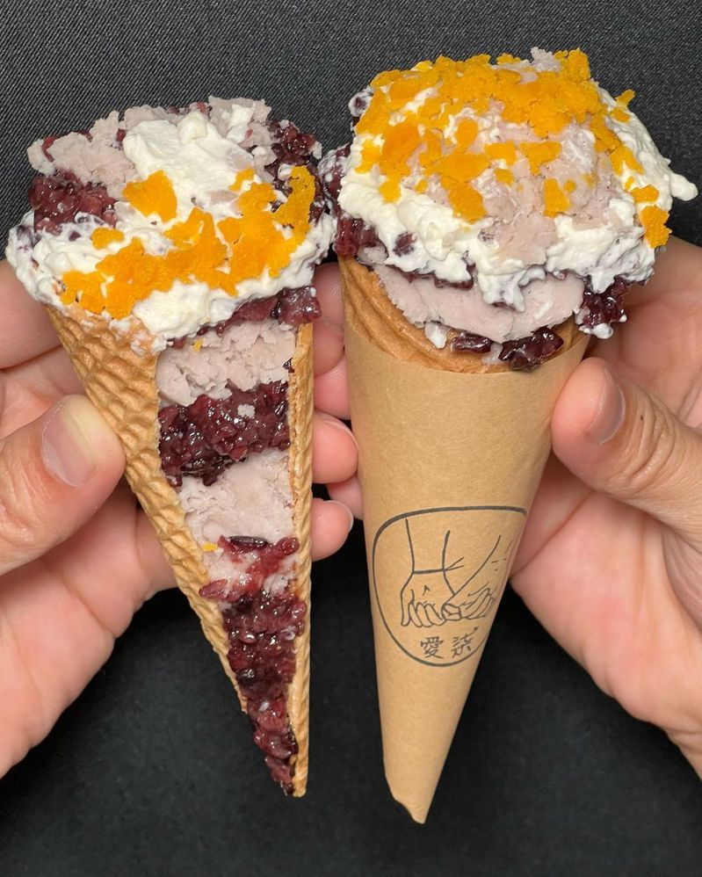
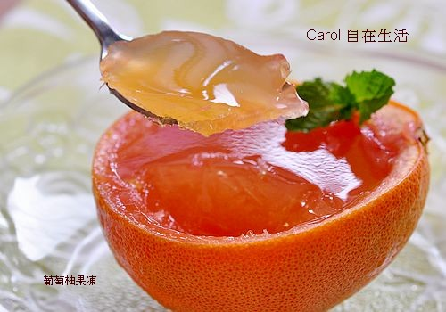
甜筒餅、粽葉、海苔、吐司、蘇打餅乾等等當盛裝容器也可以吃掉或回歸大自然，真是一舉數得！
水果的果皮可以
當果凍的盛裝容器!!

Slide 8
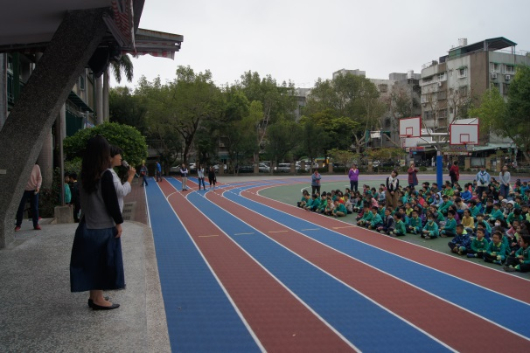
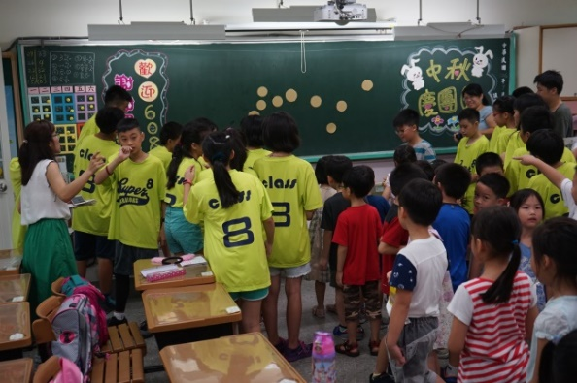
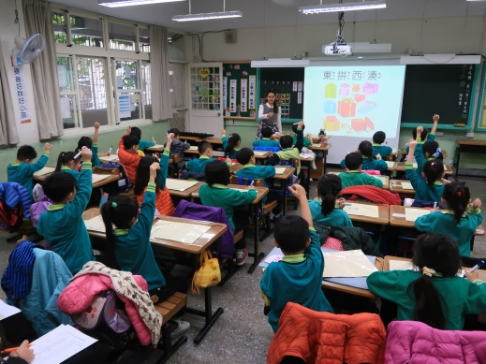
園遊會事前宣導
兒童朝會、
教師晨會
學校網頁公告、
班群宣導
家長會協助推播
宣導

Slide 9
啊～！ 忘記帶餐具、環保杯可以怎麼做？
可到「餐具租借處」(設置在西南空地)租借
租借流程：
學生、家長與外賓： 1.押證件(本校學生不用押證件，家長外賓則需要) 2.押金50元就可租借餐具。
使用完畢不用清洗，用衛生紙擦拭後歸還至「餐具租借處」，拿回證件和押金。
設置戶外定點用餐區 與垃圾桶放置區。

Slide 10

生活減塑，健康加速! 關鍵少「塑」!有你最酷!
已有多校實施減塑園遊會， 他們可以做到，相信我們也可以做得到！
跟一次性餐具

